Slide 1
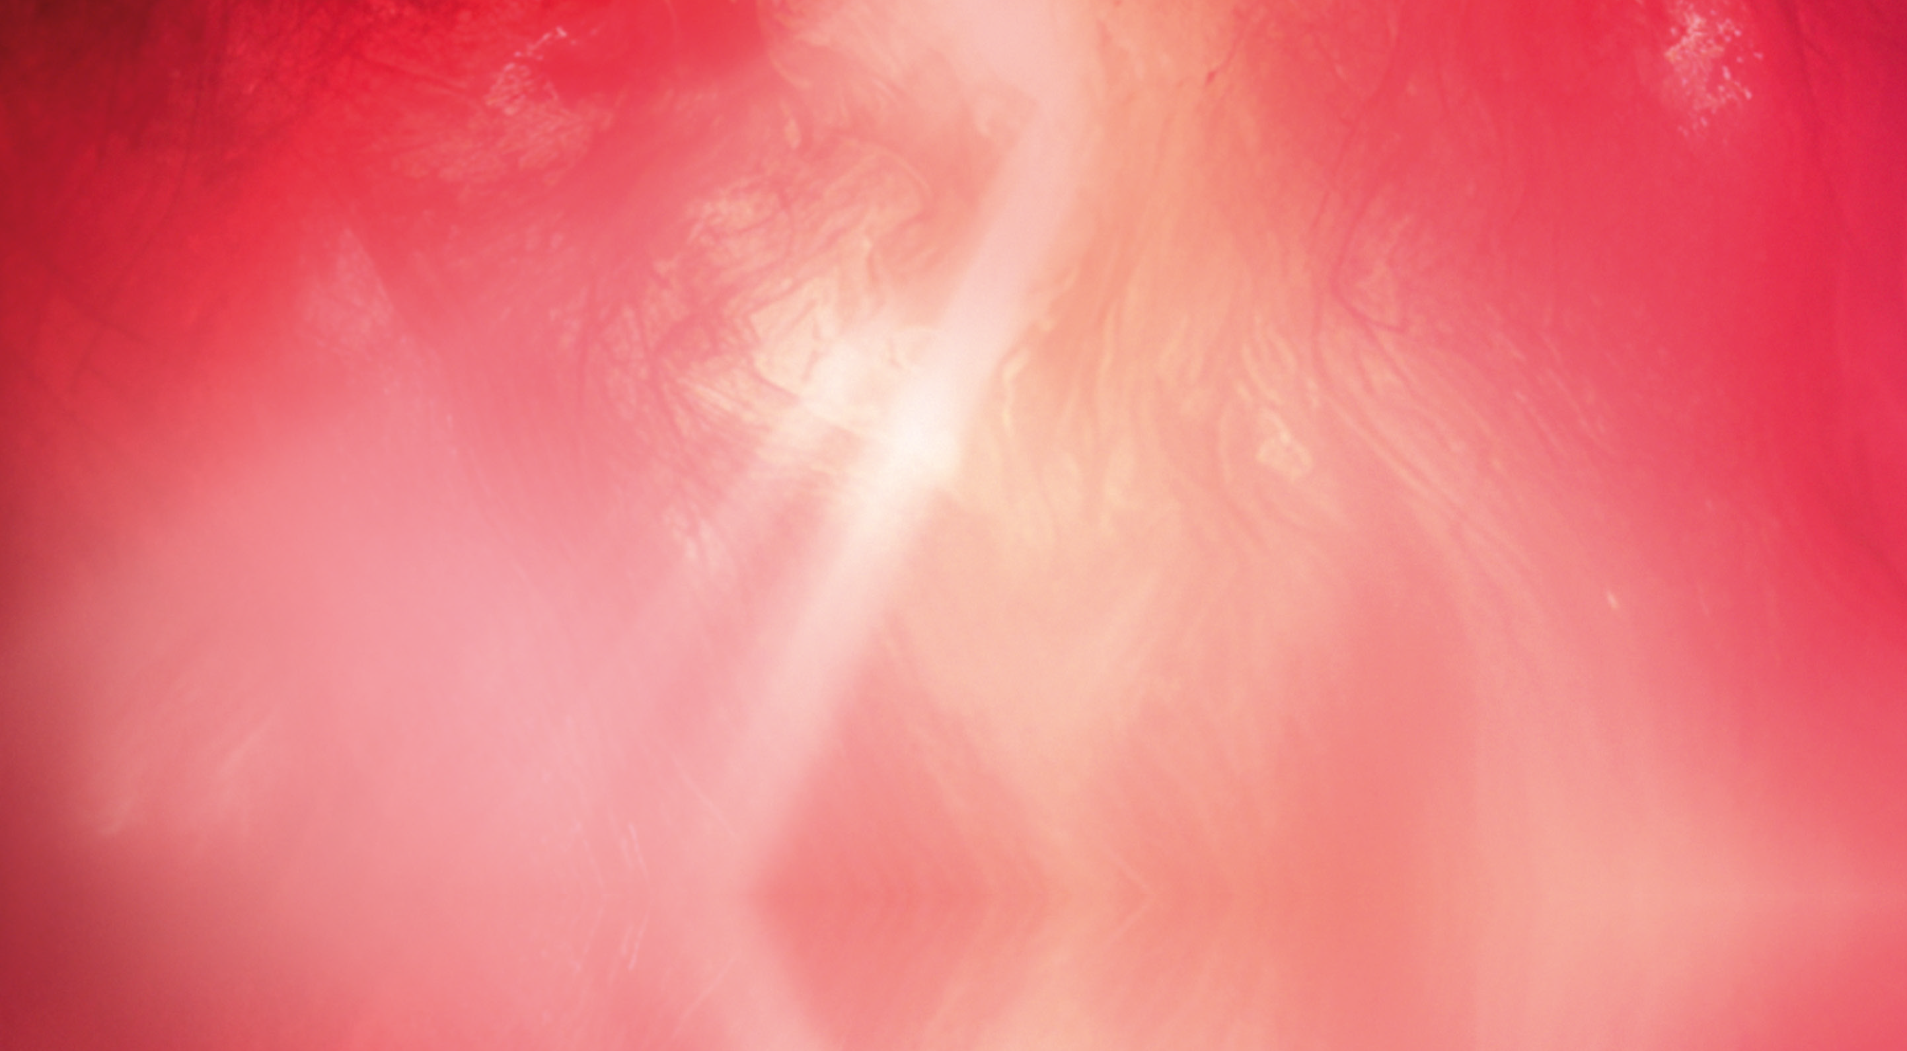

Litt om PUBERTET,
MENS og andre ting som skjer i kroppen

Slide 2
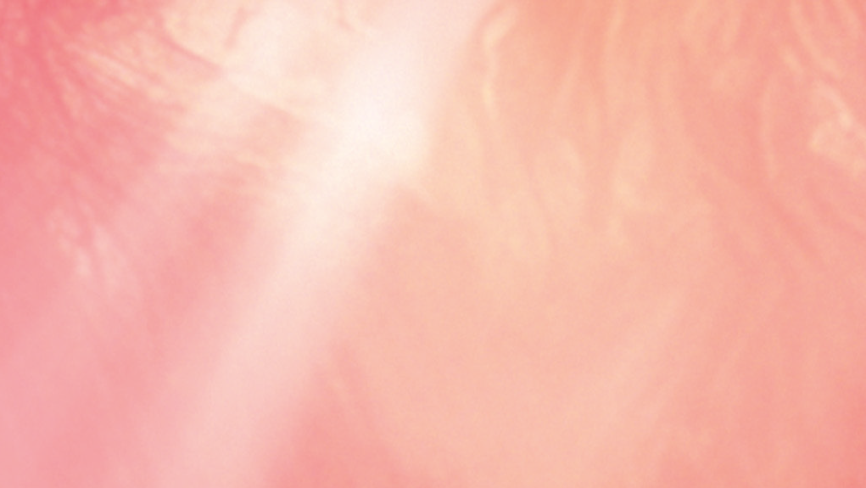
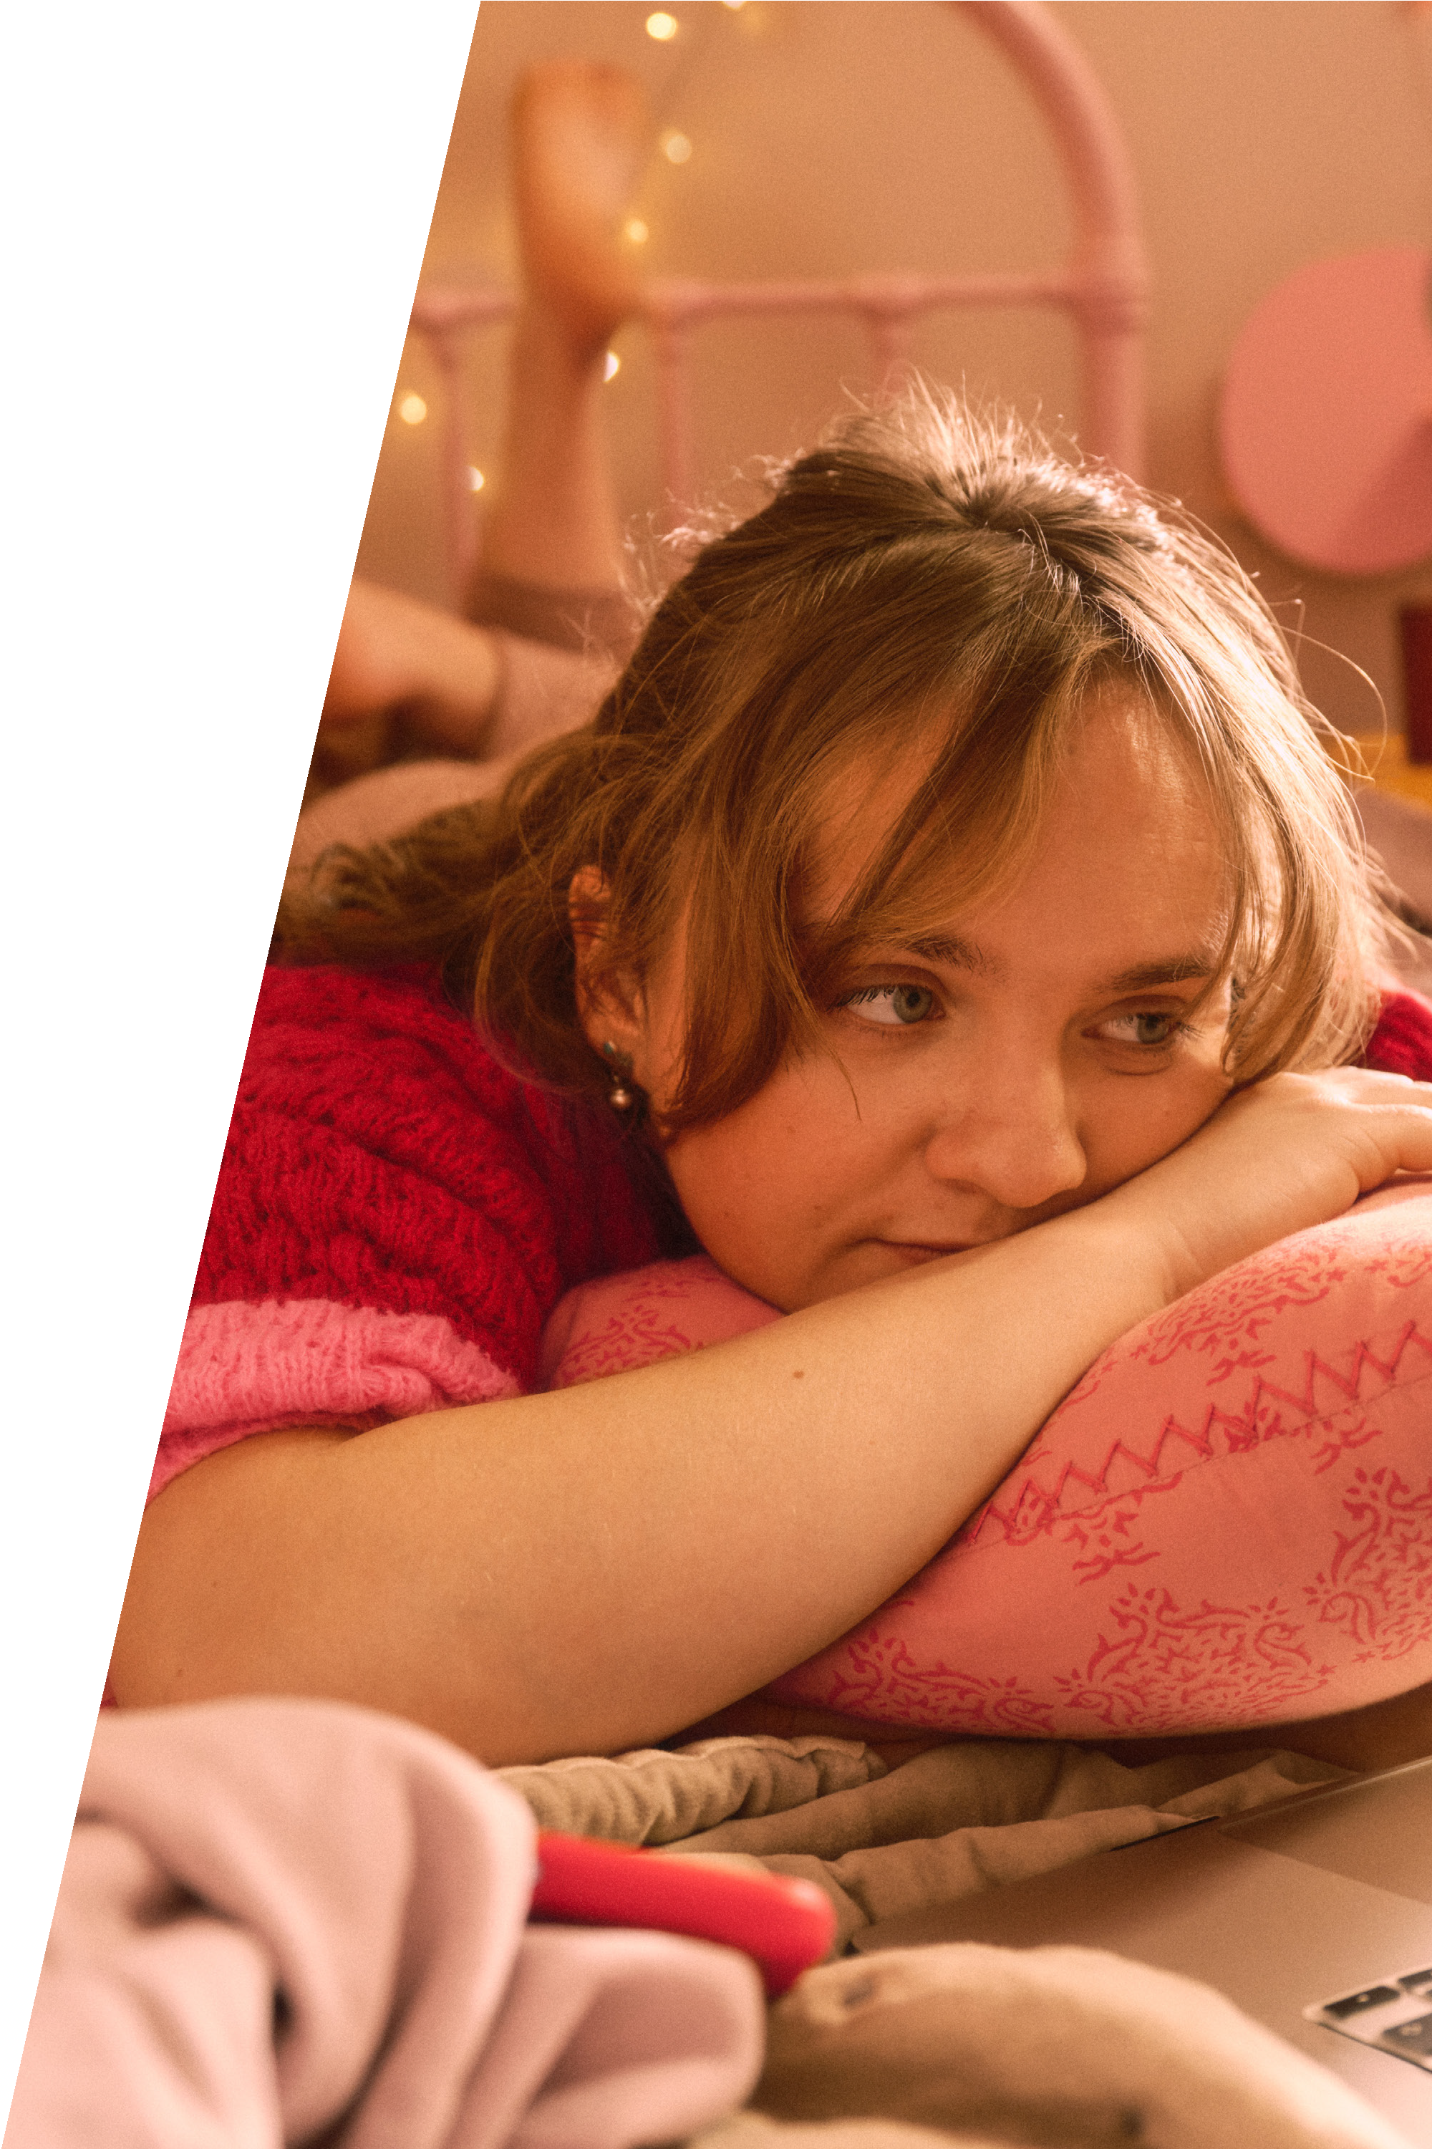



Pubertet? Hva er det?
En utviklingsfase der kroppen går fra barn til voksen.
Hos jenter: begynner mellom 8 og 16 år.
Hos gutter: begynner mellom 9 og 14 år. Puberteten varer i flere år.

Slide 3
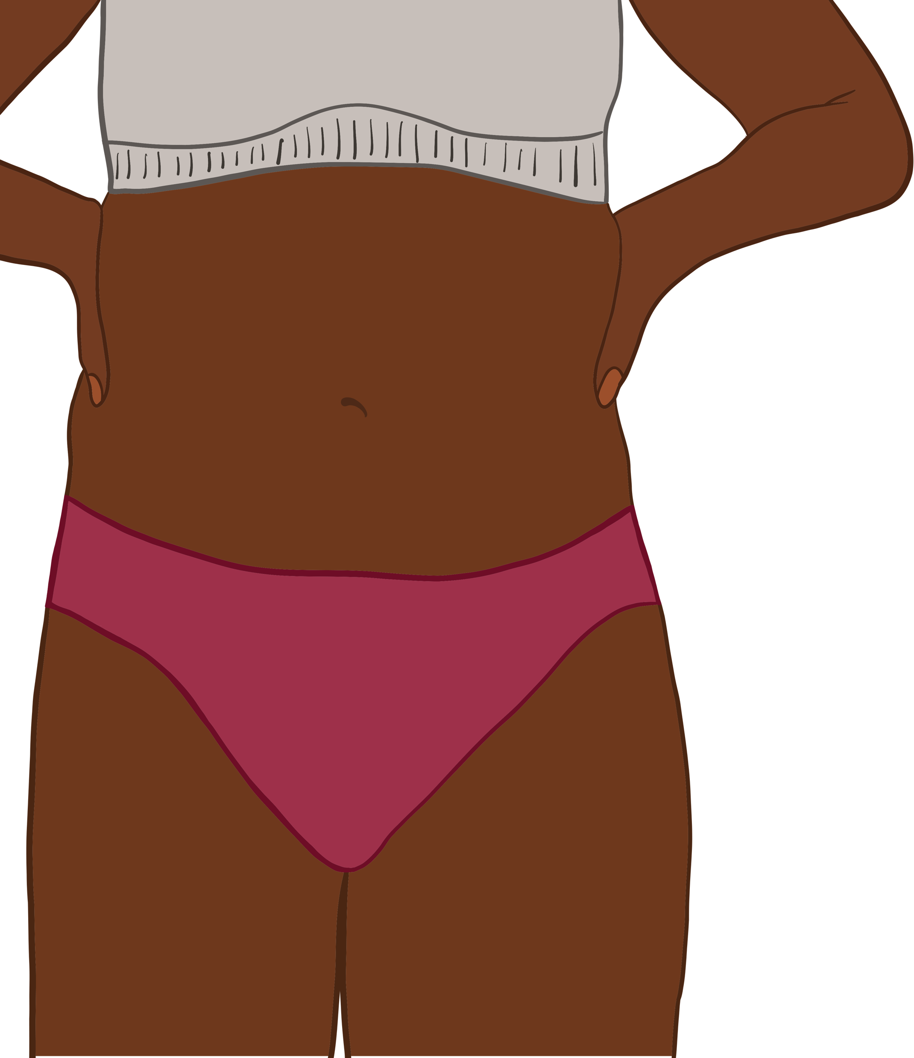
Hvem bestemmer når? Og hva er det som skjer?
Hypofysen, en liten kjertel i hjernen, bestemmer når puberteten skal starte. Alle kropper følger sitt eget tidsskjema.
Puberteten fører til masse endringer i både kroppen og hjernen. For eksempel nye kurver, kroppsvæsker, hårvekst, følelser og lukter.
Det kan føles skremmende og ubehagelig i starten. Eller bare rart. Men det meste er helt naturlig.

Slide 4


Ting som skjer med både gutter og jenter
Du blir høyere, og kroppen blir mer voksen.
Du får hår på nye steder, mest under armene og rundt kjønnsorganet. Hårstråene kan være kraftigere og ha en annen farge enn håret på hodet.
Du kan få kviser og fett hår, svette mer og få mer kroppslukt.
Mange opplever mer humørsvingninger og nye følelser.

Slide 5
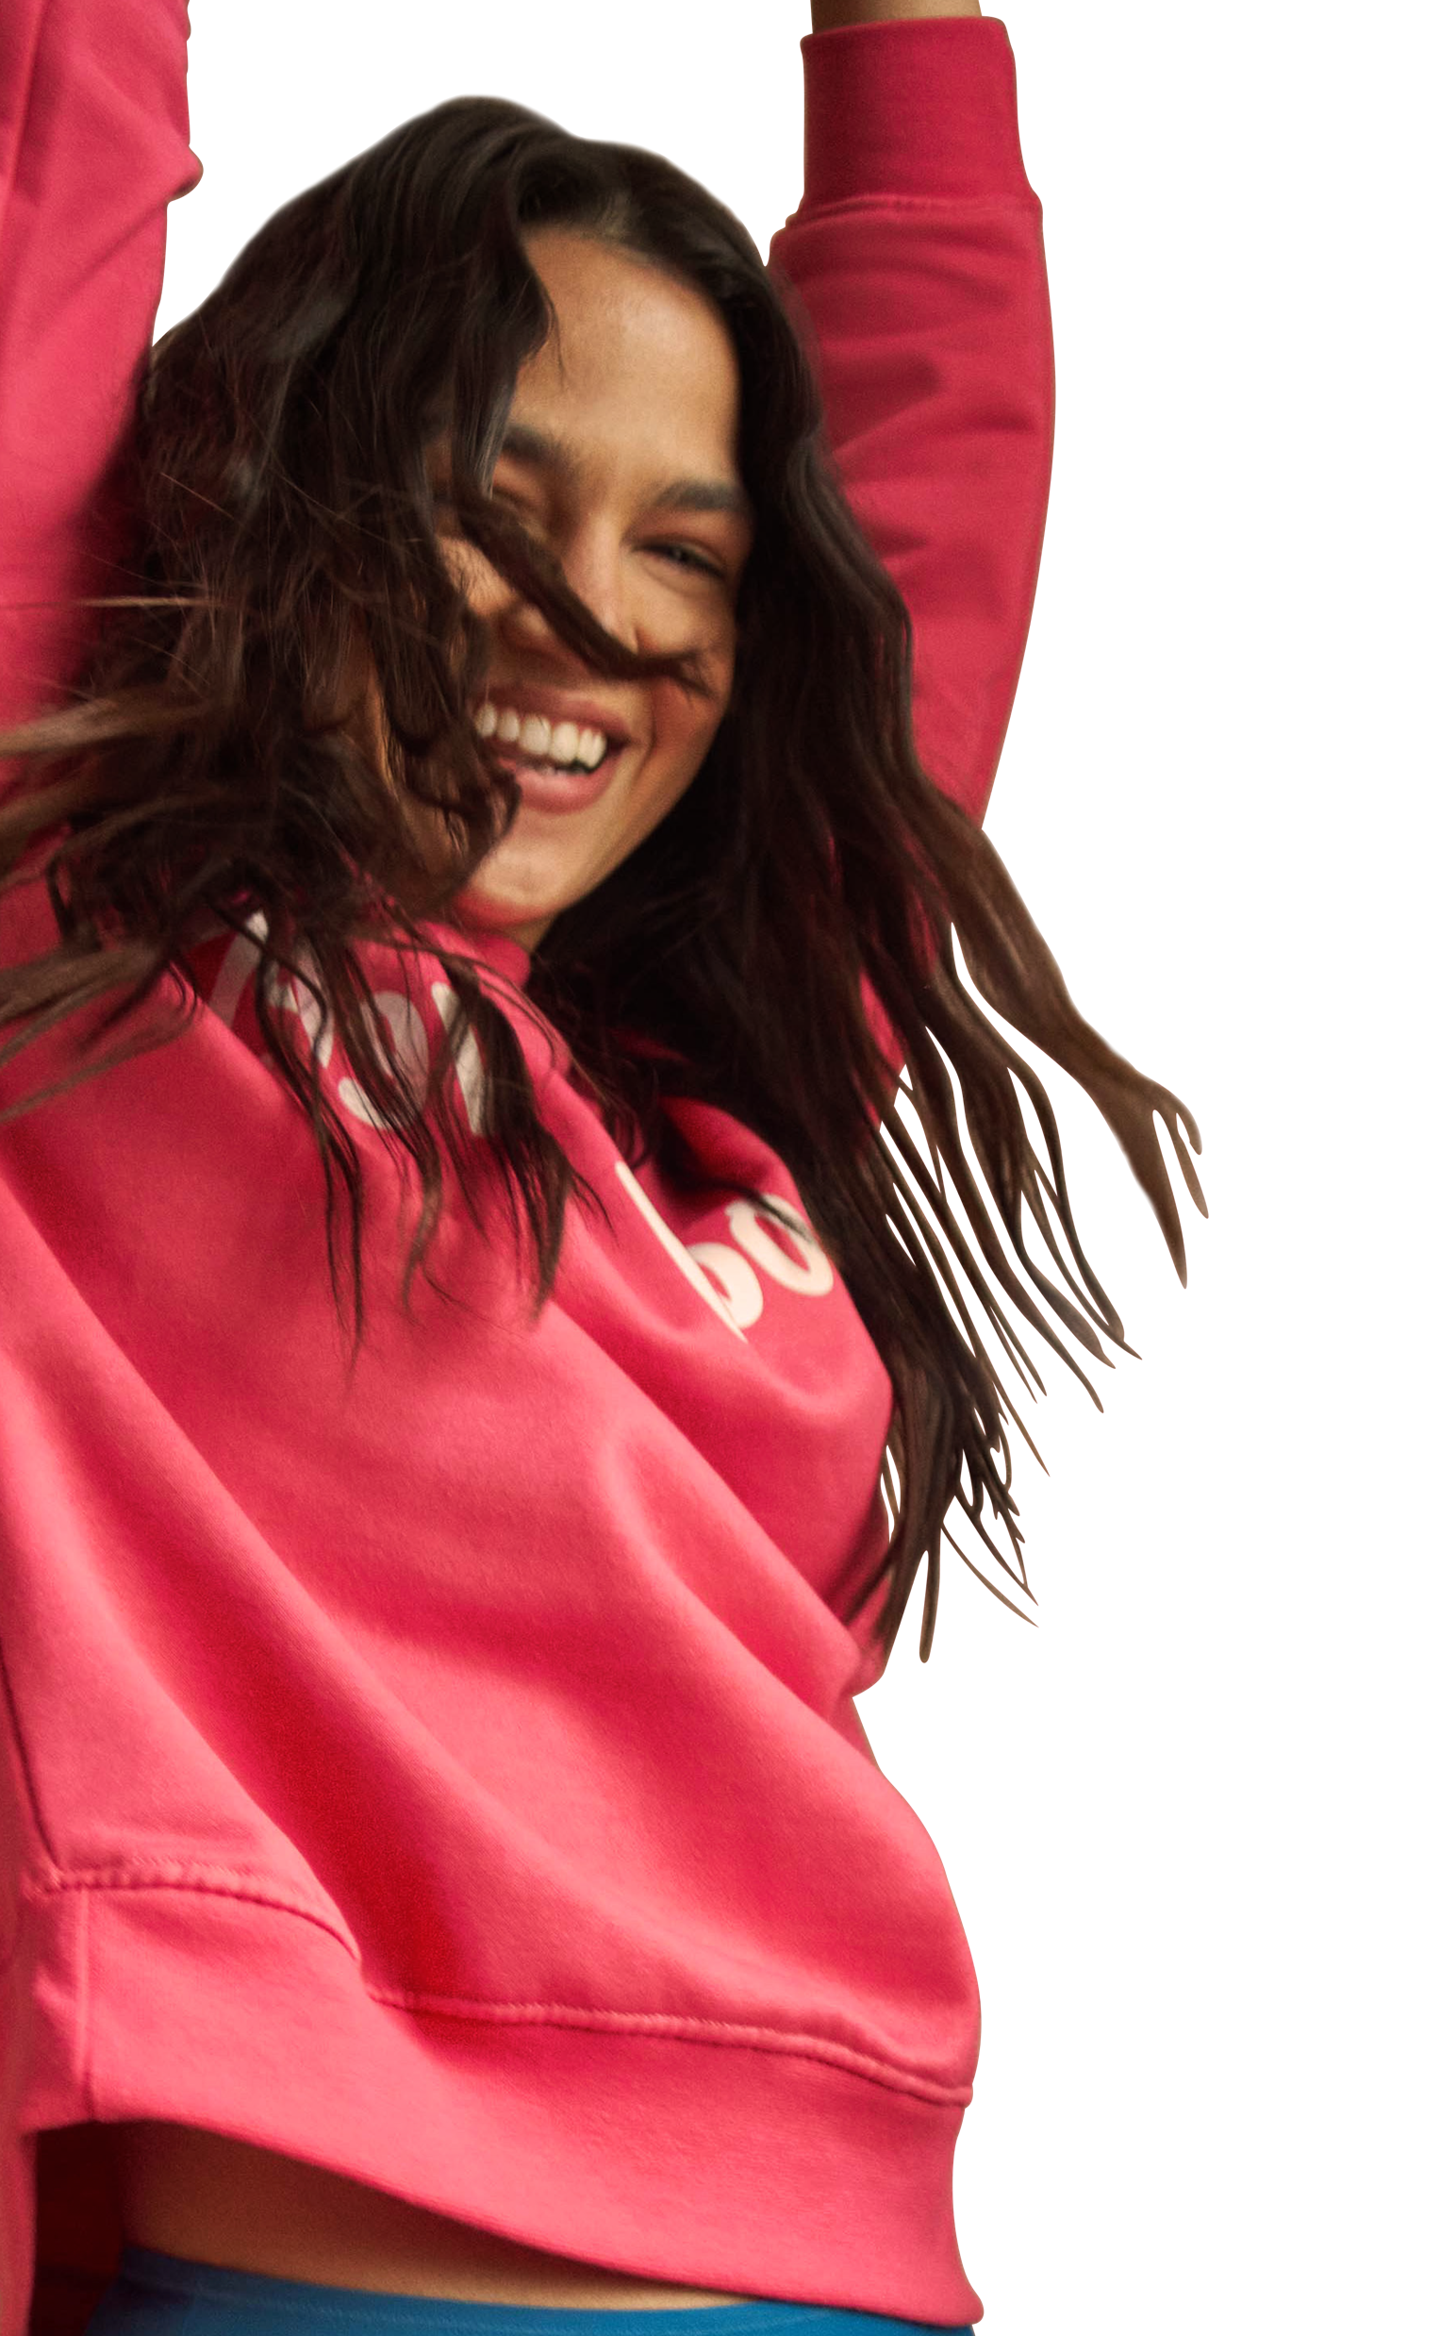
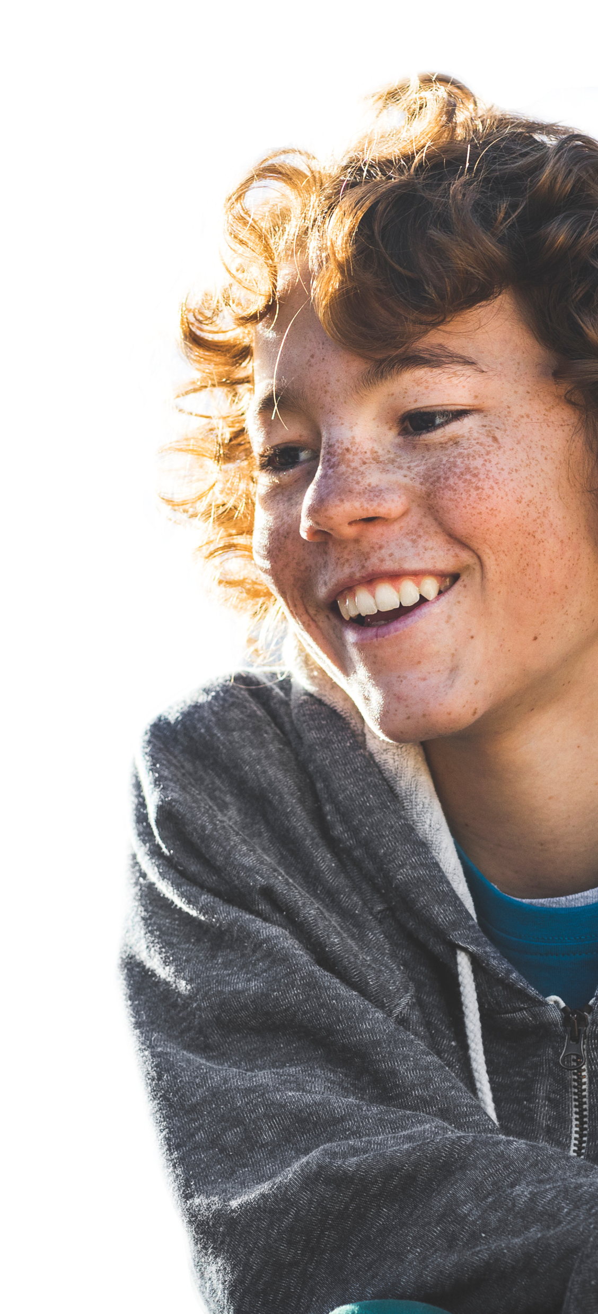


FOR JENTENE …
Får f.eks. bryster, bredere hofter og større rumpe. Men som oftest ikke alt på én gang.
Brystene kan i starten føles litt ømme, kanskje også før de har begynt å vokse. Det er vanlig at de vokser i ulikt tempo, og det tar flere år før de er ferdig utvokst.
Utflod og mens dukker opp for første gang.
OG FOR GUTTENE …
Får f.eks. mer muskler og bredere skuldre. Testiklene i pungen vokser og blir litt ømme. Penisen (tissen) kan bli lengre og større.
Brystkjertlene kan hovne opp og bli ømme, men det pleier å gå fort over – ingenting å bekymre seg for.
Stemmeskiftet: Stemmen kan bli både mørkere og dypere. Kan i en periode også sprekke mens du ler eller snakker.

Slide 6
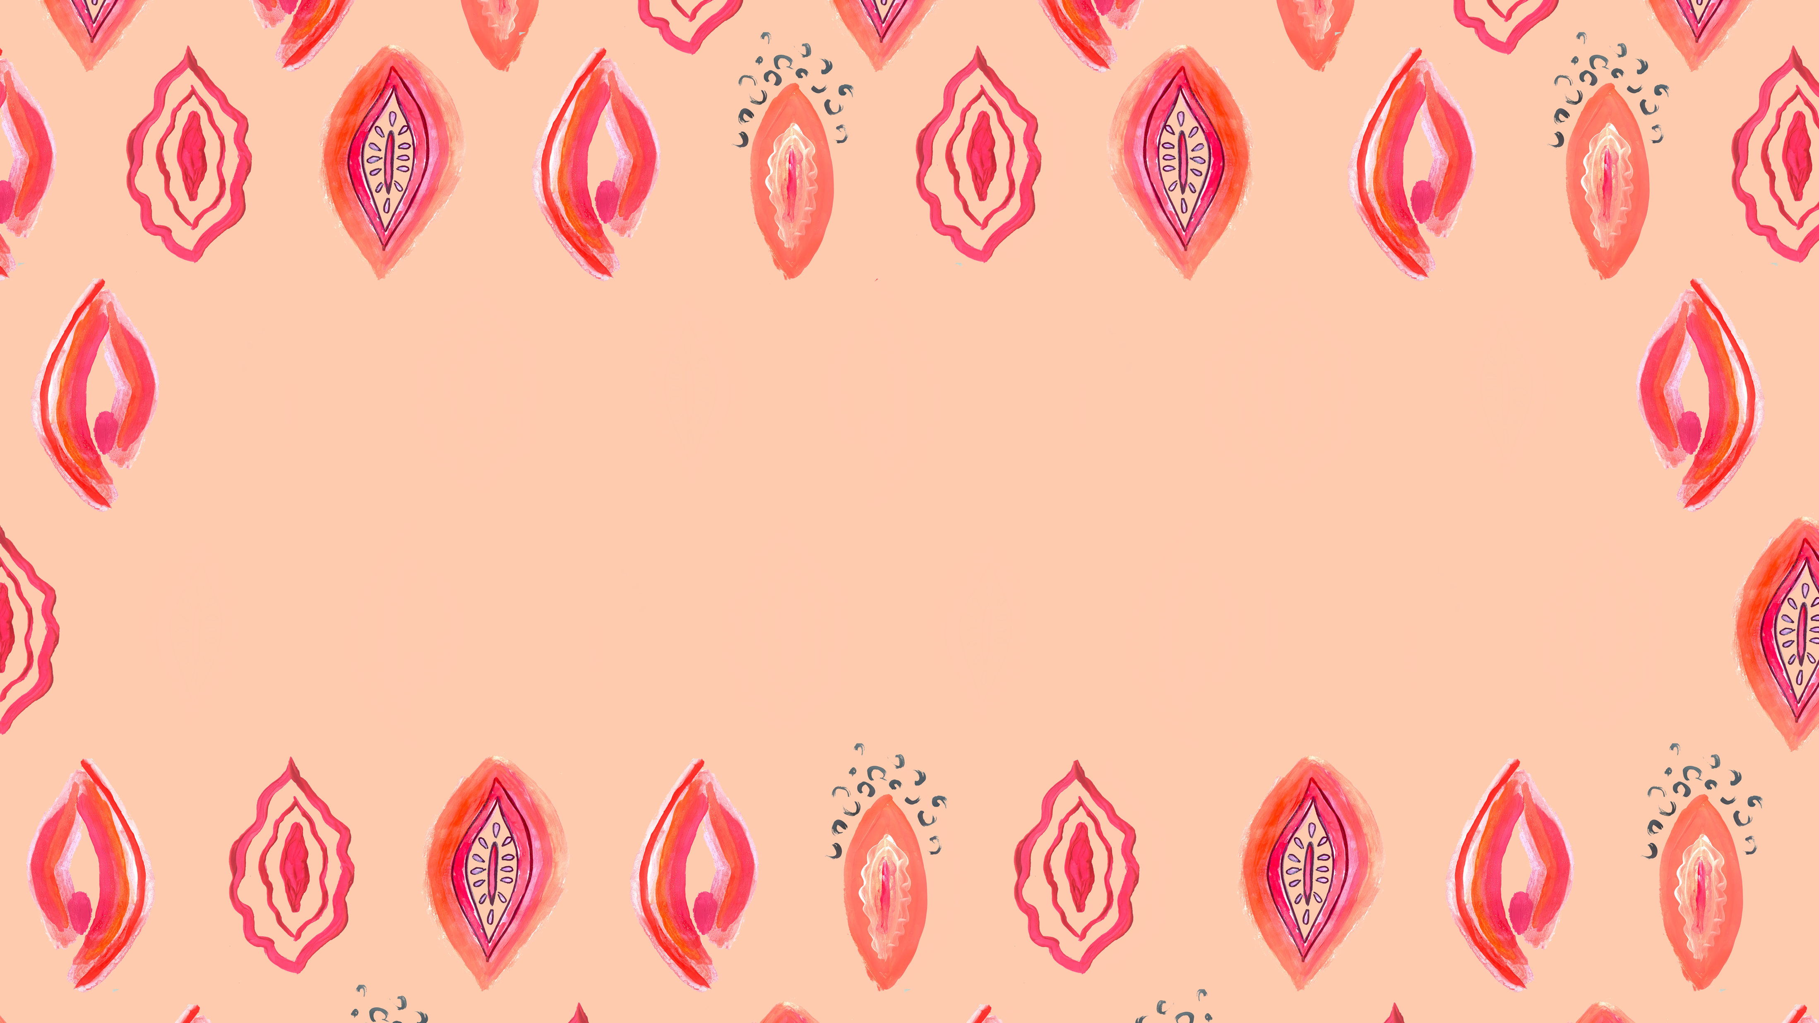
På samme måte som vi har ulik høyde, ulik størrelse på hendene og ulik hudfarge, ser heller ikke kjønnsorganene våre like ut. Men alle kjønnsorganer består av de samme delene, og det er ingenting som er riktig eller feil.

Slide 7




Kjønnsorganet hos gutter
Urinblære
Sædleder
Urinrør
Både penisen og pungen kan ha ulik(t) størrelse, utseende, farge og hårvekst.
Og det varierer hvor mye forhud man har.
Nøyaktig når kjønnsorganet er ferdig utviklet, varierer fra person til person. Hos noen varer utviklingen til de er opptil 20 år.
Den ene testikkelen er ofte litt større enn den andre.
Hos mange henger de også i litt ulik høyde.
Alt er like normalt.
Penis
Glans
Endetarm
Pung
Forhud
Testikkel

Slide 8




Myten om jomfruhinnen
Før trodde man at en «jomfruhinne» dekket skjedeåpningen som et lokk. Men denne hinnen har aldri eksistert. Det er bare en myte. Det som finnes, er en ringformet slimhinnefold rundt skjedeåpningen. Denne såkalte skjedekransen kan være mer eller mindre stram, men det er ingen hinne som dekker åpningen.
Kjønnsorganet hos jenter
Klitoris
Kjønnshår
Vulvaen er det som synes på utsiden. Vaginaen (skjeden) er inni kroppen.
Når man får hår, og hvor mye, varierer veldig fra person til person.
De indre kjønnsleppene kan ha ulik lengde og ulik farge. For eksempel rosa eller litt mer brune. De kan være skjult bak de ytre kjønnsleppene, men også henge utenfor.
Alt er like normalt.
Ytre kjønnslepper
Indre kjønnslepper
Urinrør
Skjedeåpning (vagina)
Analåpning

Slide 9

På innsiden av jenter
Eggleder
Skjeden er ca. 7–10 cm lang, men også tøyelig.
Livmortappen er inngangen til livmoren.
Den har et lite hull, og det er her mensblodet kommer ut.
Livmorhalsen er en kanal som går fra skjeden og opp til den nedre delen av livmoren.
Fra livmoren går egglederne ut på sidene som to vinger. I endene sitter eggstokkene, som er på størrelse med valnøtter.
Eggstokk
Livmorhals
Livmor
Livmortapp
Skjede (vagina)

Slide 10
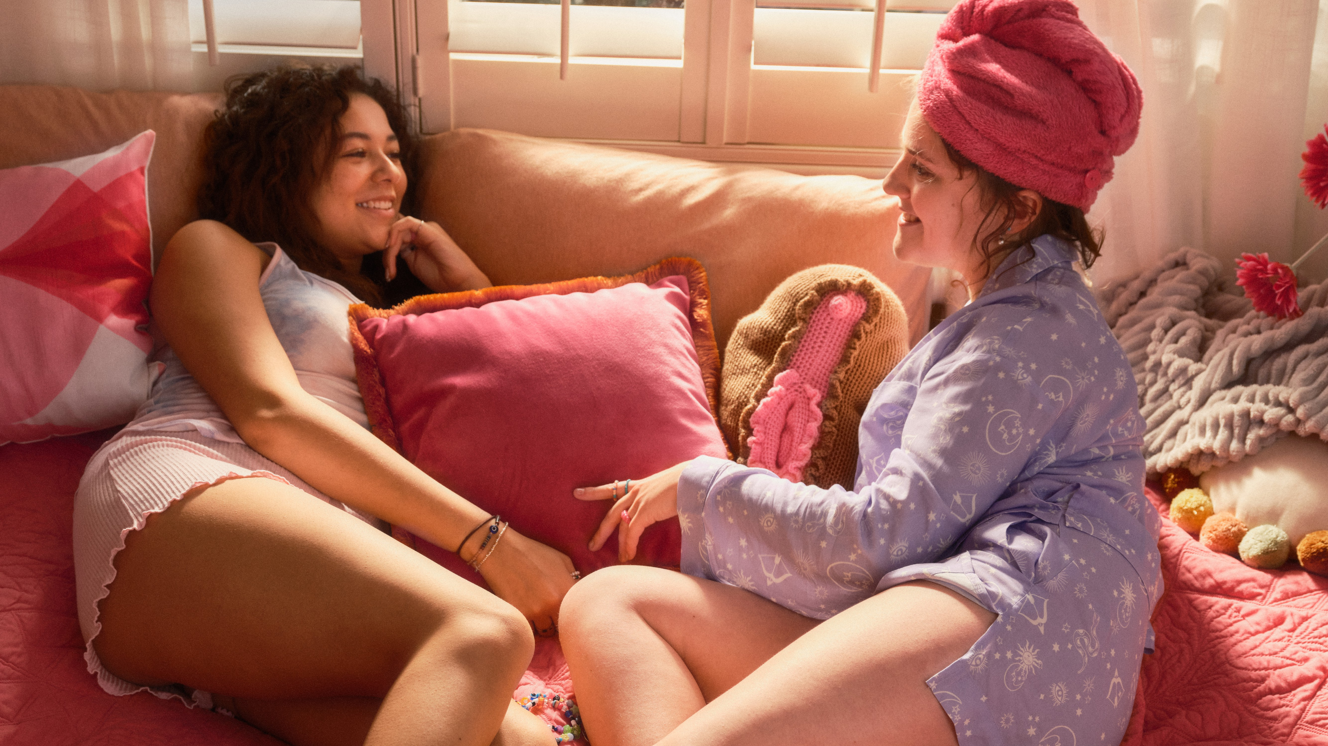
MENS OG UTFLOD
MENS OG UTFLOD
– tegn på at kroppen fungerer som den skal
– tegn på at kroppen fungerer som den skal

Slide 11
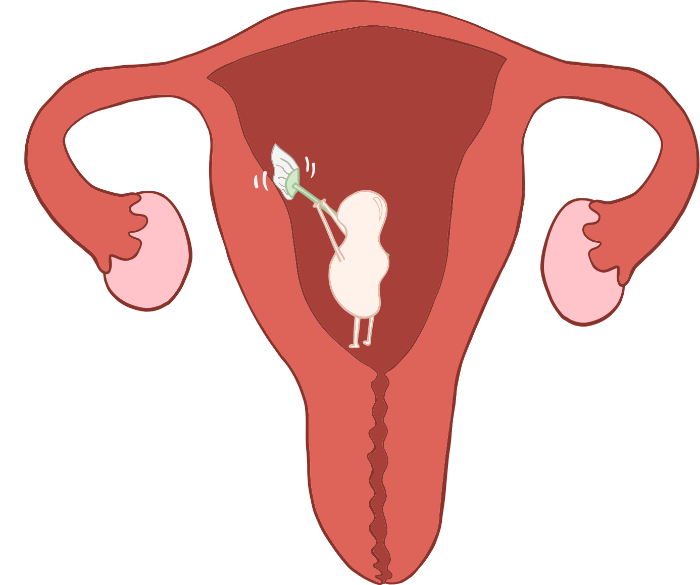
Utflod – kjempebra og kjempenaturlig
Kommer et års eller et par måneders tid før første mens.
Er en (vanligvis) hvitaktig eller gjennomsiktig væske med slimete konsistens.
Underlivets egen renholder – holder skjeden ren og beskytter mot infeksjoner.
Både utseendet og mengden endrer seg i løpet av menssyklusen.

Slide 12
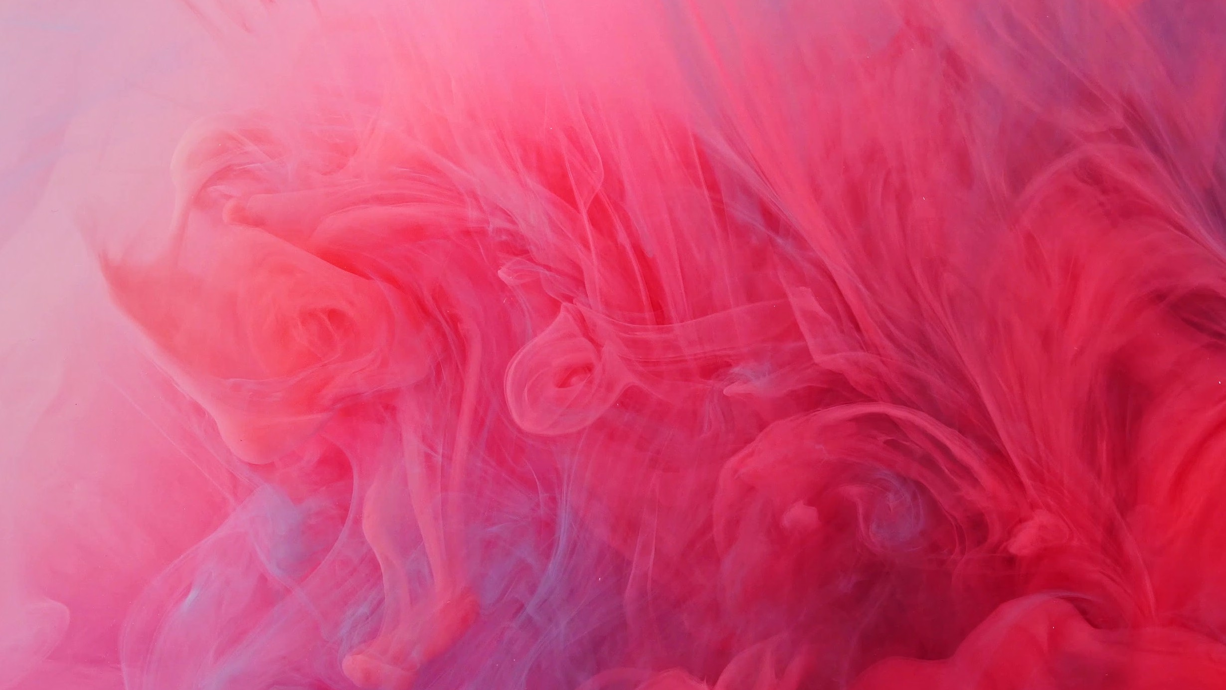

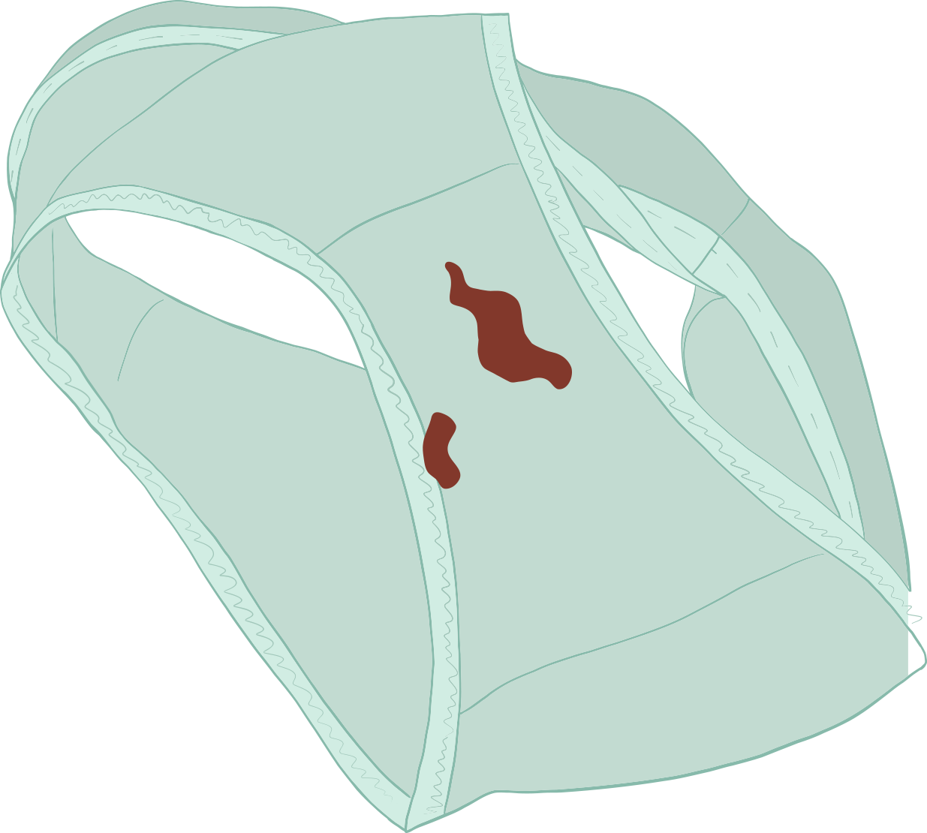
Den første mensen
Mensen er kroppens tegn på at den er klar for en graviditet. Men det betyr ikke at du vil eller skal bli gravid, bare at kroppen din KAN bli det.
De fleste får den når de er mellom 11 og 14 år.
Den kan komme allerede i 9-årsalderen eller så sent som i 16-årsalderen.
De første gangene er mensen ofte bare en flekk i trusen, alt fra rød til brun eller nesten svart.
Kan vare i alt fra 1 til 10 dager.
Det kan gå flere måneder mellom de første gangene.

Slide 13

SLIK BLIR DET MENS:
1
Livmoren utvikler en slimhinne, livmorslimhinnen, for å forberede seg på å ta imot et befruktet egg.
Slimhinne
Eggleder
2
Eggstokkene slipper ut et egg som føres ned gjennom en av egglederne, mot livmoren.
Det kalles eggløsning og tar ca. 24 timer.
3
Et egg som møter en sædcelle på veien, kan bli befruktet – da blir man gravid. Uten befruktning støter kroppen ut egget, livmorslimhinnen og litt blod. Det er det som er mensen.
Egg
Eggstokk
Livmor
Skjede
4
Blødningen starter ca. 14 dager etter eggløsning.
Det blør mest de to første dagene, og de fleste blør i 3–5 dager. Så begynner det på nytt.

Slide 14

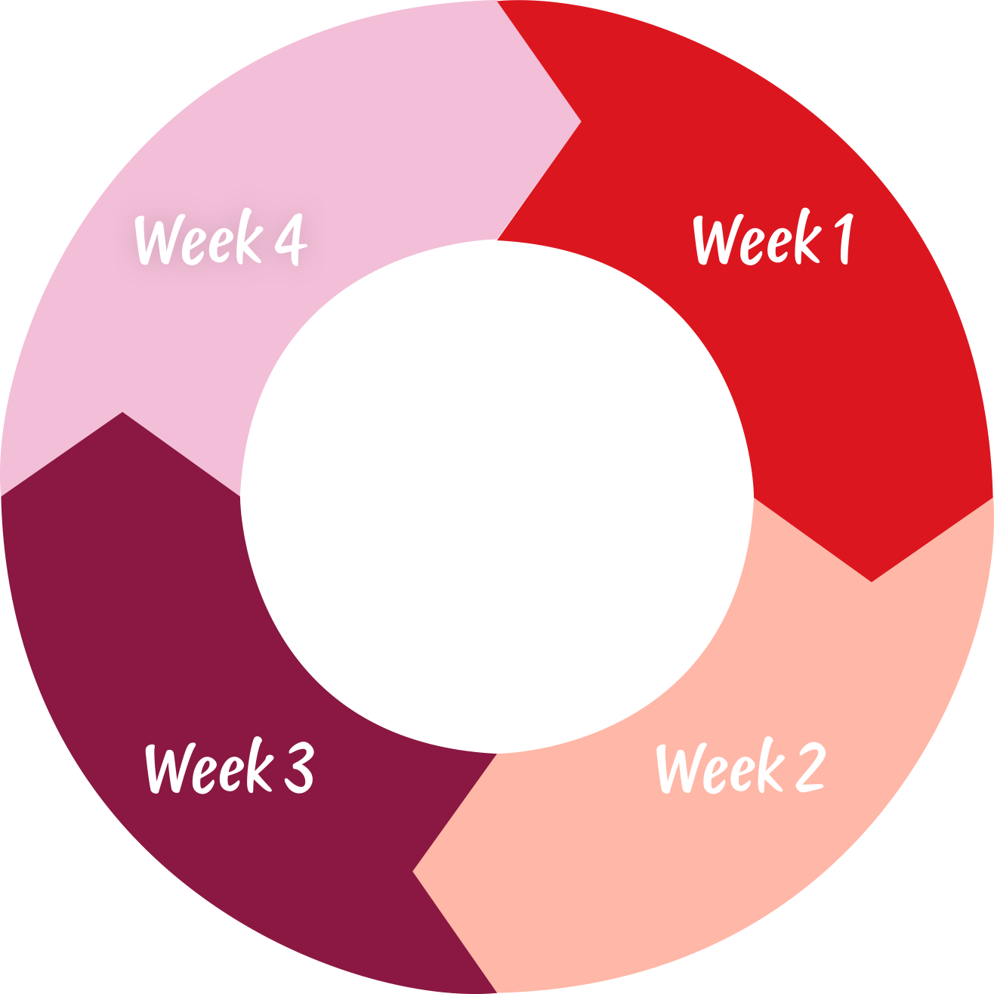
Hva er menssyklusen?
En gjennomsnittlig menssyklus varer i 28 dager, men alt fra 21 til 35 dager er normalt.
Hormoner som østrogen, testosteron og progesteron påvirker hvordan du føler deg under syklusen.
Hormonene kan også påvirke matlyst, energi, konsentrasjon og styrke. Det er helt normalt at disse tingene endrer seg i takt med hormonnivåene.
Alle er ulike – noen påvirkes mer enn andre!

Slide 15
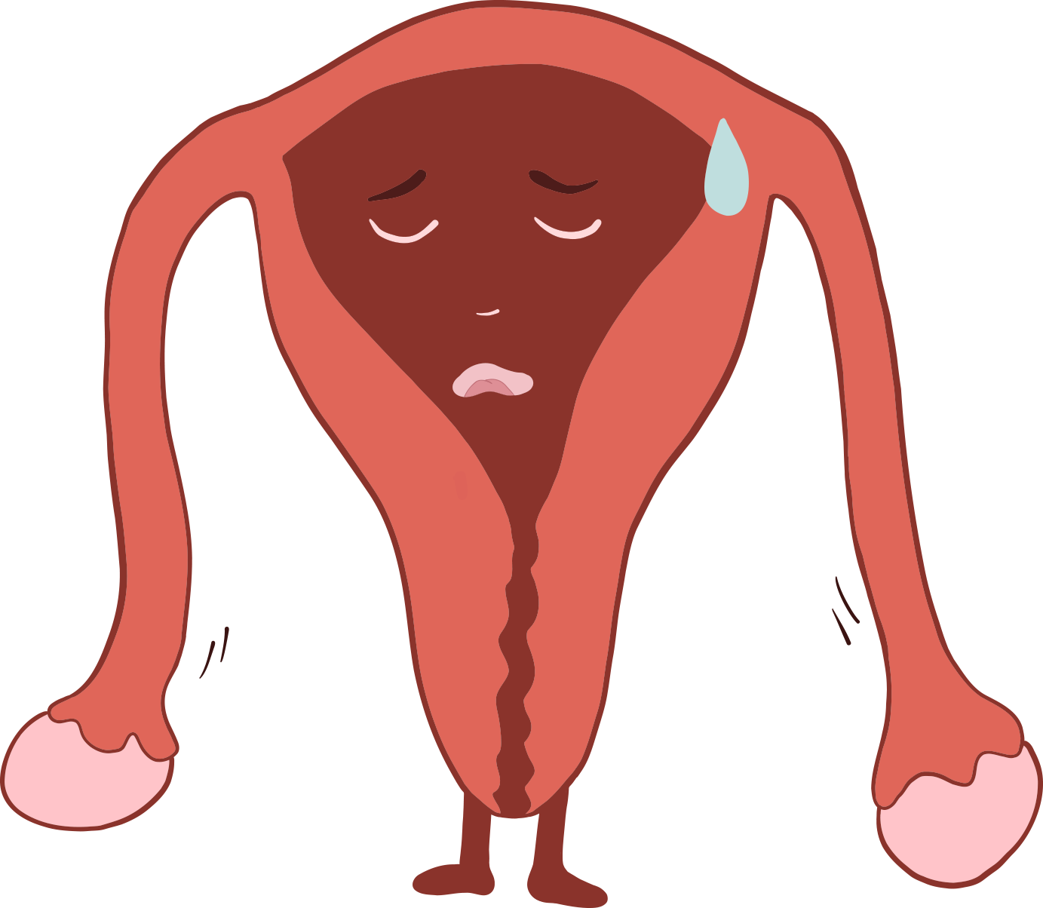
FASER SOM PÅVIRKER FORMEN DIN
4
I UKE 1 HAR DU MENSEN
I starten er østrogennivået lavest. Du kan ha lite energi, få menssmerter eller føle deg sliten og irritabel. Ømme bryster er vanlig. I løpet av uken øker østrogenet, og det kan gjøre deg mer skjerpet og fokusert. Perfekt hvis du har ting du må få gjort!

Slide 16
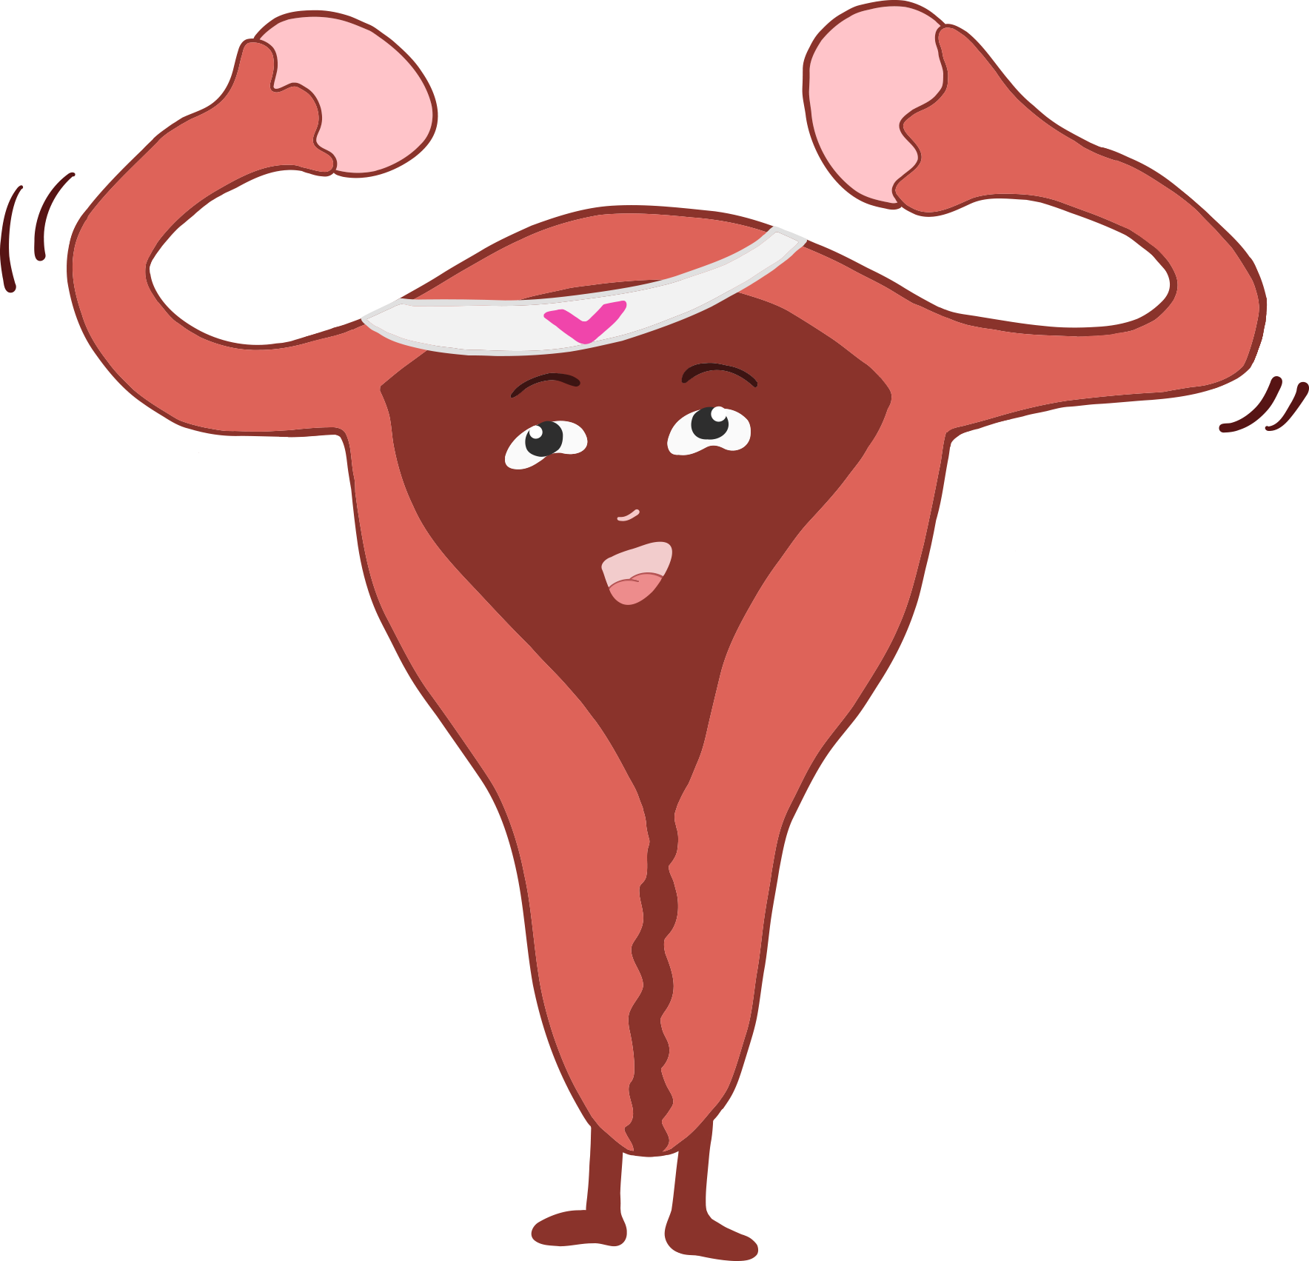
I UKE 2 ØKER HORMONNIVÅENE
Er du i godt humør? Det kan du takke de stigende nivåene av østrogen og progesteron for! Når mensen er over, kan du bli full av energi. Ting som føltes vanskelige i forrige uke, kan virke mye lettere nå.
For noen kan hormonkicket også skape angst. Dropp gjerne koffein, og sats på litt roligere trening. Det kan gjøre at du føler deg bedre.

Slide 17
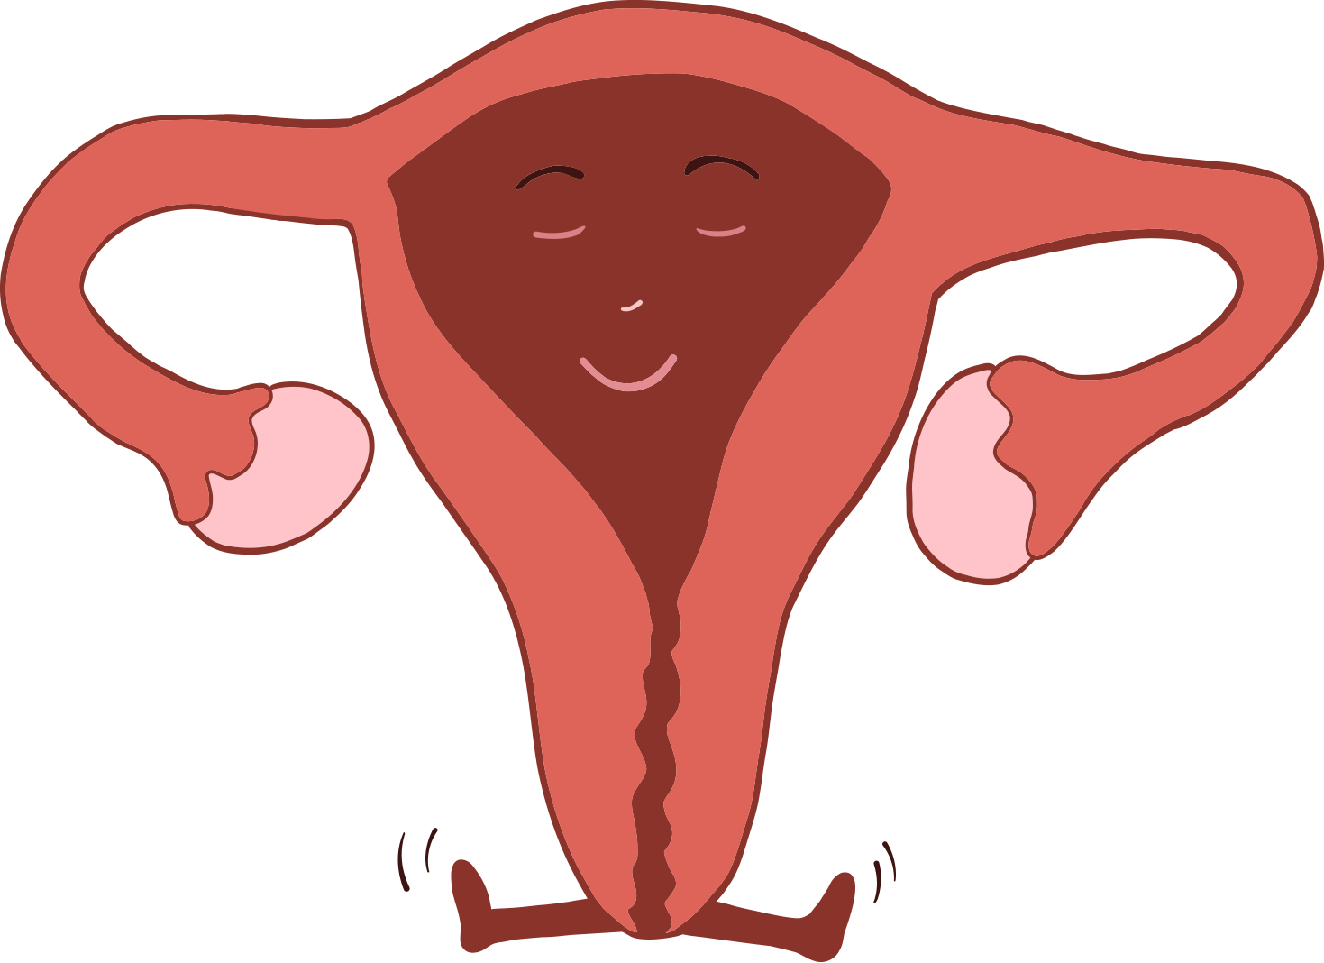
I UKE 3 ER DET EGGLØSNING
I starten av uken synker østrogennivået.
Da kan det hende du føler deg litt uinspirert. Et stigende progesteronnivå kan også gjøre at du føler deg tappet for energi. Men i slutten av uken pleier hormonene å flate ut, og det gir ofte en følelse av ro og velvære.
Deilig med litt mer balanse!
Eggløsningen innebærer at sjansen for å bli gravid ved ubeskyttet sex nå er størst.

Slide 18
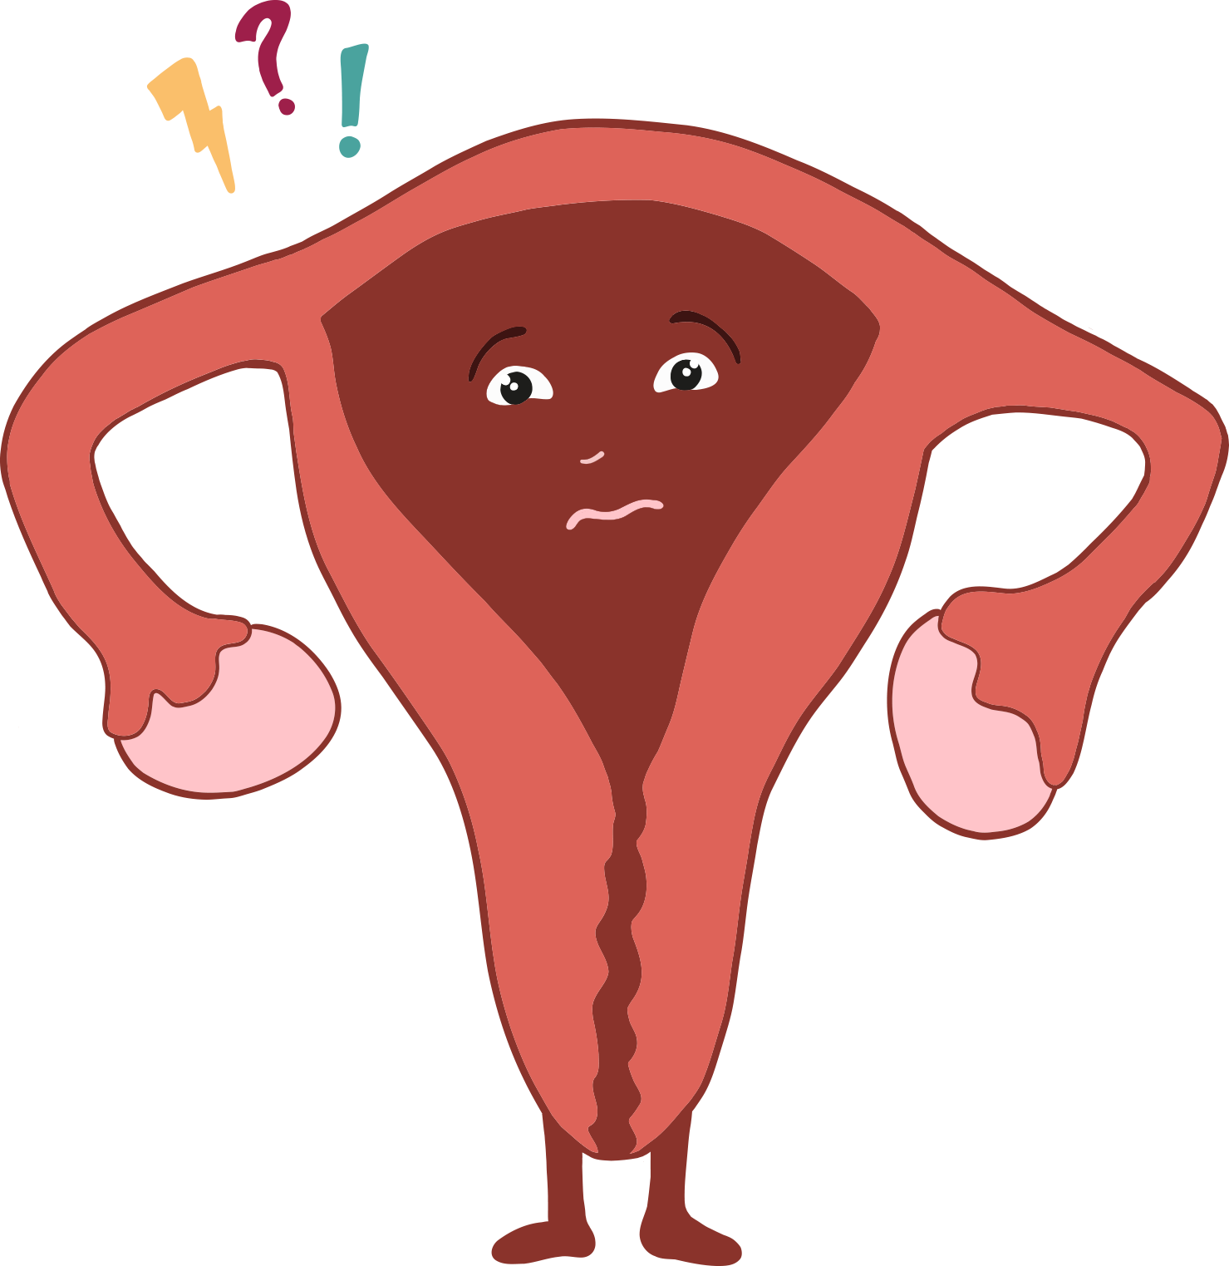
I UKE 4 SYNKER
HORMONNIVÅENE
Noen kaller denne fasen for PMS-uken (PMS = premenstruelt syndrom). I denne uken går hormonnivåene kraftig ned. Det kan føre til dårlig humør med store svingninger og dessuten gjøre at du sover dårligere.
Men det kan også hende at du ikke merker noe spesielt.

Slide 19


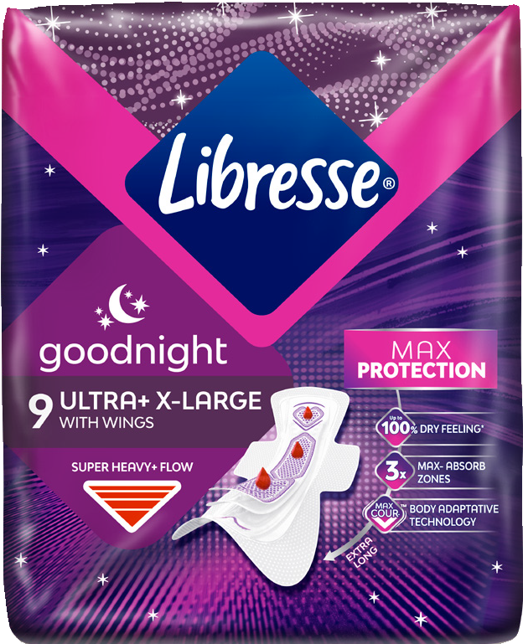
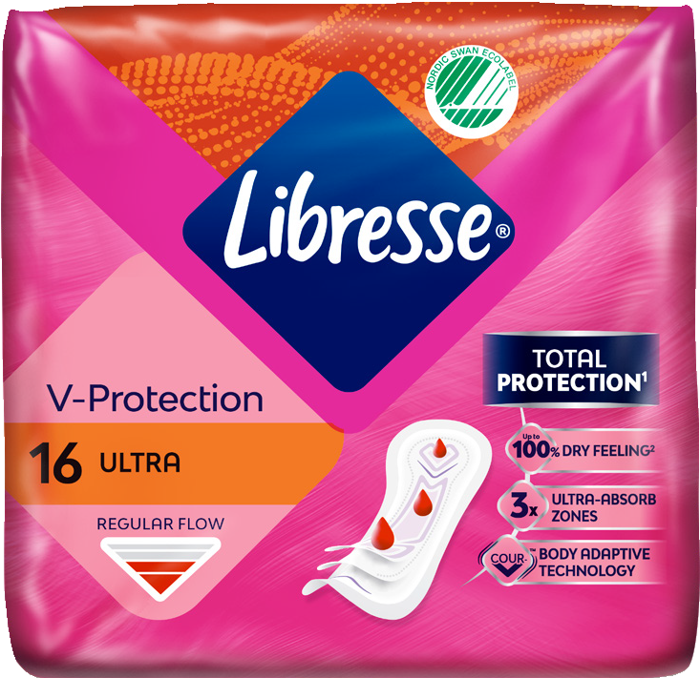
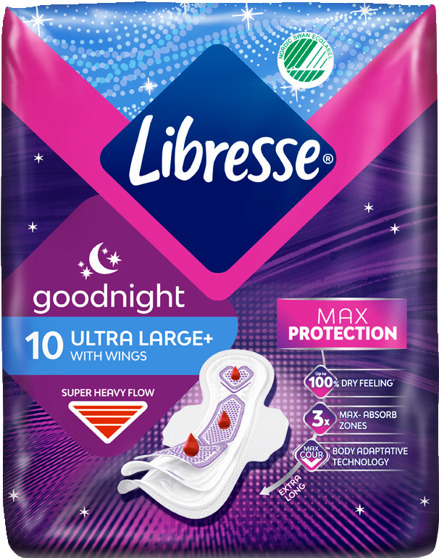
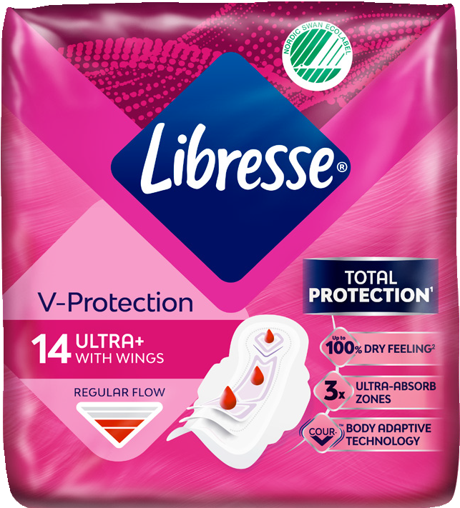

Ulike mensprodukter – slik fungerer de
Truseinnlegg
Brukes til utflod og på dager med mindre mens. Supertynne og fås i mange ulike modeller.
Bind
Det vanligste mensproduktet i Norge. Fås med og uten vinger, og for ulike mensmengder.
Nattbind
Lengre både foran og bak. Og litt tykkere, slik at du skal slippe å skifte bind om natten.

Slide 20





Ulike mensprodukter – slik fungerer de
Tampongstørrelse handler om mengden mens, ikke om størrelsen på skjeden.
Menstruser
Har en absorberende kile og fungerer på samme måte som bind. Men er vaskbare og føles som vanlige truser.
Menskopp
Føres inn i skjeden og samler opp blodet.
Tøm, vask og bruk igjen.
Tamponger
Føres inn i skjeden, der de absorberer blodet. Du kan sove med tampong, men bytt helst innen 8 timer.

Slide 21

Det er ikke farlig å bade når du har mensen.
Kviser har ingenting med uren hud å gjøre. Den svarte prikken i en hudorm er ikke smuss.
Kjønnshårene beskytter hud og slimhinner mot smuss og bakterier. Og gjør det luftig mellom hud og klær.
I snitt er mengden blod bare 2–3 spiseskjeer i løpet av hele mensen.
Greit å vite!
Å trene med mensen er generelt bra!
Utflod og mens er tegn på at kroppen er
frisk.
En tampong kan IKKE forsvinne oppover
i kroppen.
En kvinne fødes med
ca. 1–2 millioner eggceller
i eggstokkene.
De fleste har mensen over 400 ganger i løpet av livet.

Slide 22

Det finnes alltid noen du kan spørre
Hvis du ikke kan eller vil snakke med en forelder, er helsesykepleieren eller skolepsykologen et kjempebra alternativ. De er eksperter på sånt som barn og tenåringer går gjennom.
De har taushetsplikt og kan ikke fortelle noen det du sier, hvis du ikke vil det.
Libresse.no
Mental Helses hjelpetelefon: 116 123
Hvis du vil lese mer om oss og våre produkter og få mer informasjon om f.eks. mens og utflod. Du kan også stille spørsmål til jordmoren vår.
Gratis døgnåpen telefontjeneste for alle som trenger noen å snakke med. Ønsker å bidra til optimisme og opplevelse av mestring og selvstendighet.
Snakkommobbing.no
Alarmtelefon for barn og unge: 116 111
Snakk med en trygg voksen om utenforskap, mobbing og ensomhet via chat.
Du kan ringe, chatte eller sende melding døgnet rundt. www.116111.no
Kors På Halsen
Sexogsamfunn.no
Gratis, trygt og anonymt for deg opp til 18 år. Du kan snakke eller skrive med voksne i Røde Kors om alt fra identitet, relasjoner og kropp til mobbing, psykisk helse og vold. Tlf. 800 333 21, chat, e-post eller diskuter i forum. korspaahalsen.rodekors.no. Se lenken for flere steder å ta kontakt: www.reddbarna.no/her-kan-du-fa-hjelp
Gratis tilbud til alle under 25 år om alt som har med din seksuelle helse å gjøre. sexogsamfunn.no

Slide 23
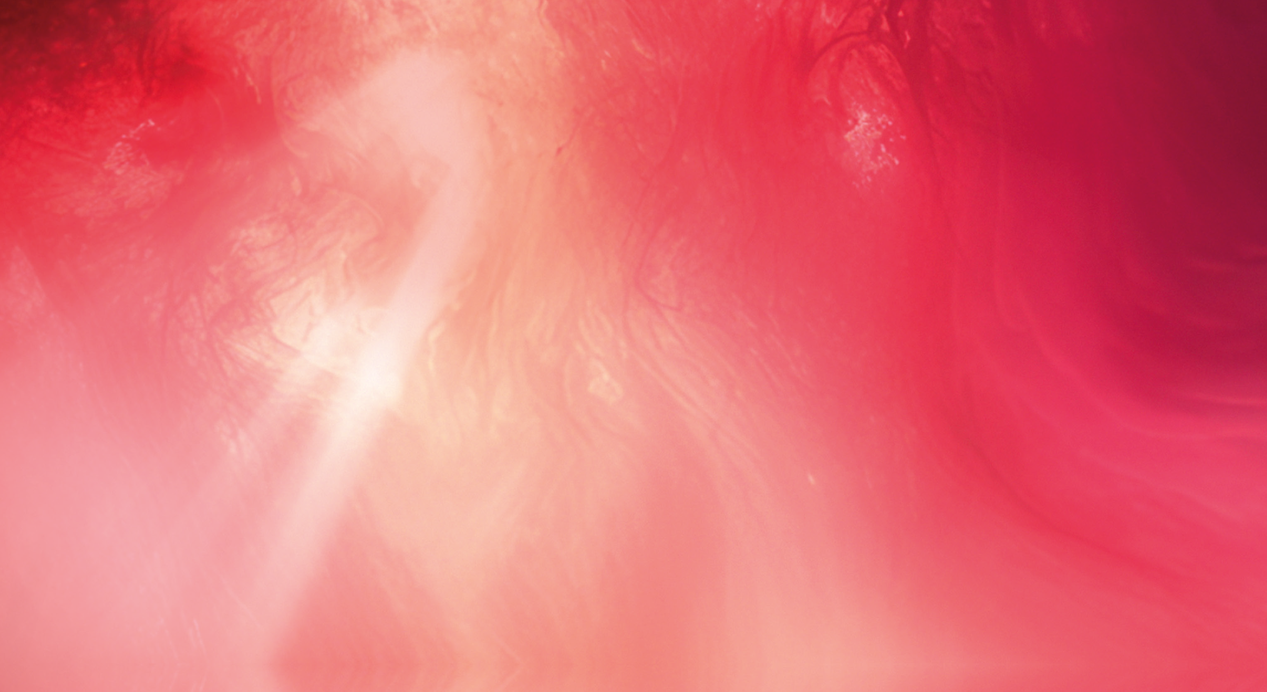


Libresse.no er alltid åpent for deg
Libresse.no
er alltid åpent
for deg
Skann for å laste ned boken :
Bli venn med kroppen din

Slide 24
